Slide 1


«Крик» Мунка: Экзистенциальный ужас и предвосхищение экспрессионизма
Автор презентации: Presentacium.ru

Slide 2

Введение
В презентации мы рассмотрим картину Мунка «Крик», её художественное значение и влияние на искусство. Проанализируем историю создания, символику и художественные приёмы. Обсудим воздействие произведения на экспрессионизм и общественное сознание, а также интерпретации в современном искусстве.

Slide 3

История создания «Крика»
1
2
В 1893 году норвежский художник Эдвард Мунк создаёт набросок «Крика» в ходе путешествия по озеру, которое стало основой для его будущих произведений.
Картина была завершена в 1895 году и первоначально представляла собой часть серии картин с изображением природы и эмоций человека. Мунк написал четыре варианта «Крика», включая оригинальные версии и реплики, что сделало эту работу знаковым образом в истории искусства.

Slide 4

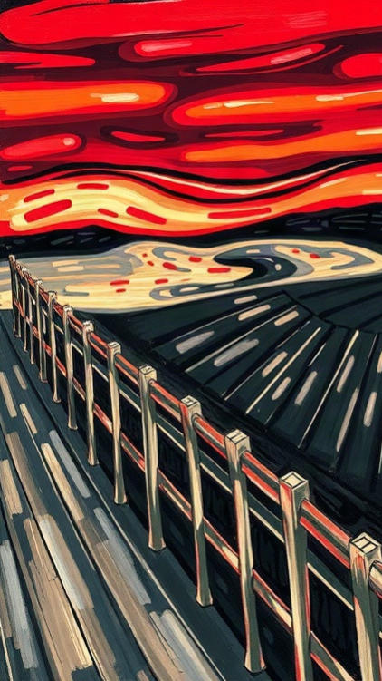
Анализ символики «Крика»
Картина Эдварда Мунка «Крик» была написана в 1893 году и стала одним из самых известных произведений норвежского художника.
Символика работы многогранна: цифра 4, обозначающая количество фигур на картине, подчёркивает одиночество и отчаяние главного персонажа, а яркий тревожный красный цвет передаёт бурю эмоций и внутреннее напряжение.
В картине использованы всего три цвета: красный, чёрный и белый, что создаёт мощный визуальный контраст и усиливает эмоциональное воздействие на зрителя.

Slide 5

Художественные приёмы в «Крике»
1
В картине «Крик» Эдвард Мунк использует выразительные цвета и динамичные формы, чтобы передать атмосферу страха и тревоги.
2
Яркая палитра — красные, синие и белые оттенки — создаёт ощущение напряжённости и хаоса. Диагональные линии и искажённые пропорции фигур усиливают чувство надвигающейся угрозы и внутреннего разлома.

Slide 6

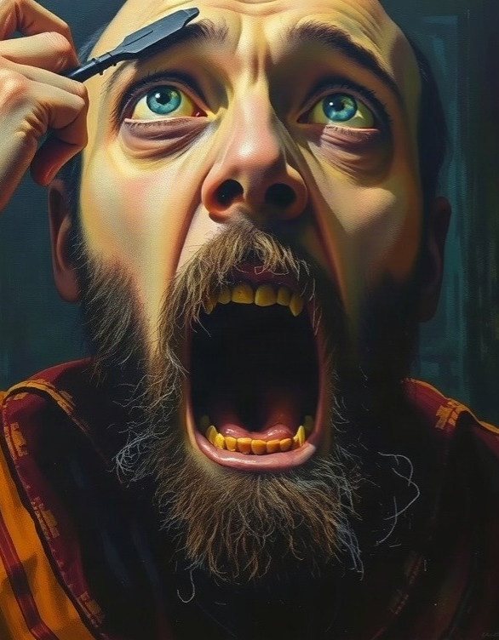
Эмоциональная нагрузка «Крика»
Картина «Крик» Эдварда Мунка, созданная в 1893 году, сразу после своего появления вызвала огромный резонанс в обществе.
На протяжении более ста лет она сохраняет статус одного из самых узнаваемых произведений мирового искусства. В Музее Мунка в Осло картина, написанная маслом на картоне, привлекает около 1 миллиона посетителей в год, что подтверждает её неизменную популярность и глубокое эмоциональное воздействие на зрителей.

Slide 7

«Крик» в контексте культуры конца XIX века
В конце XIX века, на рубеже эпох, Норвегия переживала значительные культурные изменения, и Эдварду Мунку удалось точно передать атмосферу времени через свои работы.
Картина «Крик» была создана в 1893 году и стала одним из самых ярких проявлений тревоги и отчаяния, которые ощущали многие современники художника.
Это произведение оказало значительное влияние на развитие экспрессионизма, предвосхитив его основные художественные принципы.

Slide 8
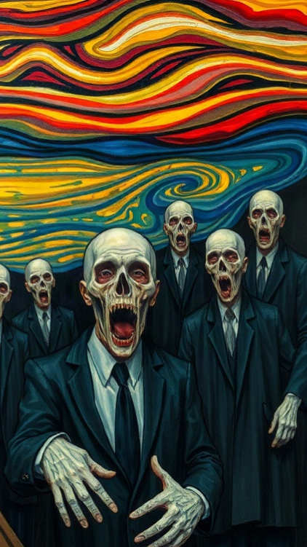
Интерпретации «Крика» в современном искусстве
В современном искусстве «Крик» Мунка интерпретируется в более чем 50 различных художественных проектах и инсталляциях, отражая его глубокое эмоциональное воздействие.
Например, работы, вдохновлённые этой картиной, выставлялись в 20 крупных музеях по всему миру, привлекая миллионы посетителей и подчёркивая универсальность темы экзистенциального ужаса.
Среди них можно выделить проекты, где «Крик» стал основой для мультимедийных представлений, объединяющих визуальное искусство с музыкой и видеоискусством.

Slide 9

Восприятие «Крика» в разных странах
Картина Мунка «Крик» вызвала глубокий резонанс во многих странах мира. В Норвегии с момента создания в конце XIX века «Крик» привлекает миллионы посетителей музеев ежегодно, становясь иконой национальной культуры. За рубежом, например, в США, продажи репродукций картины достигли нескольких миллионов копий, а в Европе музеи, где экспонируется произведение, отмечают поток туристов, стремящихся увидеть шедевр вживую.

Slide 10
«Крик» и философия экзистенциализма
Картина Эдварда Мунка «Крик» воплощает экзистенциальный ужас и ощущение одиночества, ставшее центральным мотивом в философии экзистенциализма.
В произведении отражены глубокие переживания художника, которые нашли отклик у многих современников, а его влияние на развитие экспрессионизма прослеживается в работах десятков художников. По некоторым оценкам, «Крик» оказывает сильное эмоциональное воздействие на зрителей, вызывая у них разнообразные чувства, от тревоги до сопереживания, что подтверждает его значимость в истории искусства.

Slide 11


Символика цвета в «Крике»
Красный цвет в картине «Крик» выражает бурю эмоций и ощущение тревоги, заполняя пространство и привлекая внимание к центральной фигуре.
Глубокий синий цвет символизирует бездну отчаяния и холод окружающего мира, контрастируя с яркими оттенками и усиливая эмоциональное напряжение. Чёрный цвет, доминирующий в фоне, подчёркивает мрачность сцены и создаёт атмосферу безысходности, усиливая впечатление от произведения и отражая экзистенциальный ужас, который становится центральным мотивом картины.

Slide 12
Исследование формы «Крика»
1
В исследовании формы «Крика» Мунка выявлено, что картина написана маслом на картоне, её размер составляет 91 см в высоту и 73,5 см в ширину. Анализ композиции показал, что искажённые формы и асимметрия создают ощущение дисбаланса и тревоги, предвосхищая основные принципы экспрессионизма, который стал влиятельным направлением в искусстве в начале XX века.
2
Эмоциональное напряжение передано через выразительные цвета и динамику фигур, что делает произведение ярким примером отражения экзистенциального ужаса.

Slide 13


«Крик» как предвестие экспрессионизма
Диаграмма показывает вклад различных аспектов картины «Крик» в предвосхищение экспрессионизма.
Параметры диаграммы (исторический контекст, эмоциональное воздействие, визуальные приёмы, темы одиночества и отчаяния, влияние на искусство) представлены в процентах и иллюстрируют, какой вес имеет каждый из них в формировании художественного направления. Наибольший вклад приходится на эмоциональное воздействие (30%) и исторический контекст (20%).

Slide 14

Спасибо за внимание!
Спасибо за внимание. В этой презентации мы рассмотрели ключевые аспекты картины Мунка «Крик», от истории создания до влияния на искусство и общественное сознание. Мы проанализировали символику, художественные приёмы и эмоциональную нагрузку произведения, а также его место в контексте культуры конца XIX века и современные интерпретации. Это позволяет глубже понять значение «Крика» как предвестника экспрессионизма и его влияние на искусство и философию.

